Slide 1
Семинар-совещание
«Внедрение предоставления государственной
социальной помощи на основании
социального контракта
в Карачаево-Черкесской Республике»
Министерство труда и социального развития
Карачаево-Черкесской Республики
2021 год

Slide 2
Социальный контракт
Период действия социального контракта
от 3 до 12 месяцев
Постановление Правительства Российской Федерации от 31.12.2020 № 2394 "О внесении изменений в приложение № 8-6 к государственной программе Российской Федерации "Социальная поддержка граждан"
Постановление Правительства Карачаево-Черкесской Республики от 09.11.2020 № 251 «Об оказании государственной социальной помощи на основании социального контракта в Карачаево-Черкесской Республики»

Slide 3
Социальный контракт
Цель оказания государственной социальной помощи на основании социального контракта
Выход малоимущих граждан на более высокий уровень жизни за счет собственных активных действий граждан для получения в дальнейшем постоянных самостоятельных источников дохода в денежной и натуральной форме, позволяющих преодолеть трудную жизненную ситуацию и улучшить материальное положение.

Slide 4
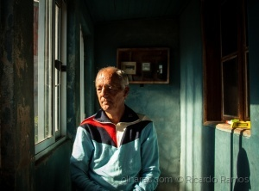
Категории получателей государственной социальной помощи на основании социального контракта
Малоимущие
семьи
Малоимущие одиноко
проживающие граждане

Slide 5
Перечень необходимых документов для оказания ГСП
Копии документов, удостоверяющих личность заявителя и членов его семьи.
Копии документов, подтверждающих факт совместного проживания заявителя с членами семьи, связанными свойством или родством.
Копии документов, подтверждающих родство и (или) свойство
Документы, подтверждающие сведения о доходах каждого члена семьи за 3 месяца, предшествующих месяцу обращения за оказанием ГСП
Копии документов об имуществе, принадлежащем заявителю (его семье) на праве собственности.
Справка органа социальной защиты населения по прежнему месту жительства заявителя (членов его семьи) о неполучении ГСП на основании социального контракта в других регионах Российской Федерации и в пределах Карачаево-Черкесской Республики в течение одного года
Документы (сведения) о неполучении заявителем, членами его семьи выплат на содействие самозанятости безработных граждан
Трудовая книжка заявителя, члена его семьи, имеющего намерение участвовать в реализации мероприятия, связанного с поиском работы.
Соглашение о погашении задолженности по оплате жилого помещения и коммунальных услуг (в случае реализации мероприятия, связанного с преодолением трудной жизненной ситуации).
Иные документы, содержащие сведения, которые влияют на право назначения, размер государственной социальной помощи на основании социального контракта.

Slide 6
Социальный контракт
Электронная форма
Заявление и документы
МФЦ
УСЗН
Направление межведомственного запроса
Материально-бытовое обследование условий проживания семьи (гражданина)
Личное дело с прилож. проекта соц. контракта и программы соц. адаптации
Рекомендация
Комиссия
Решение УСЗН
Об отказе в назначении
О назначении
Заключение социального контракта

Slide 7
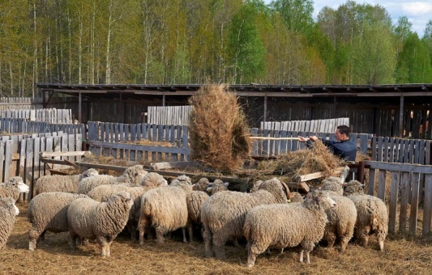
Мероприятия программы социальной адаптации
Социальная помощь может быть направлена на:
Поиск работы;
Осуществление индивидуальной предпринимательской деятельности;
Ведение личного подсобного хозяйства;
Иные мероприятия, направленные на преодоление гражданином трудной жизненной ситуации.

Slide 8
Мероприятия программы социальной адаптации
Мероприятия программы социальной адаптации | Размер социального пособия | Период выплаты
Поиск работы | 10 950 руб. в месяц | 4 месяца
Прохождение профессионального обучения и (или) дополнительного профессионального образования | не более 30 000 руб. стоимость курса обучения
Ежемесячная денежная выплата в период обучения | 5 475 руб. в месяц (половина ВМП для трудоспособного населения за II квартал предшествующего году заключения СК) | не более 3-х месяцев
Стажировка и расходы работодателю на прохождение гражданином стажировки. | 16 655 руб. в месяц (МРОТ с учетом страховых взносов) | не более 3-х месяцев
Осуществление индивидуальной предпринимательской деятельности Прохождение профессионального обучения и (или) дополнительного профессионального образования | не более 250 000 руб. не более 30 000 руб. стоимость курса обучения | единовременно
Ведение личного подсобного хозяйства Прохождение профессионального обучения и (или) дополнительного профессионального образования | не более 100 000 руб. не более 30 000 руб. стоимость курса обучения | единовременно
Иные мероприятия, направленные на преодоление гражданином трудной жизненной ситуации | 10 950 руб. в месяц | не более 6-ти месяцев

Slide 9
Мероприятия программы социальной адаптации
Оказание содействия в получении иных видов поддержки исходя из условий жизни гражданина
Получение мер социальной поддержки;
Направление на ежегодное прохождение профилактического медицинского осмотра или диспансеризации, а также на проведение гражданином и членами его семьи вакцинации в соответствии с национальным календарем профилактических прививок при отсутствии медицинских противопоказаний;
Направление несовершеннолетних членов семьи гражданина в дошкольную образовательную организацию;
Организация ухода за нетрудоспособными.

Slide 10
Социальный контракт
В 2021 году заключат
социальные контракты
Должны преодолеть трудную жизненную ситуацию
1840

Slide 11
Финансирование мероприятий
Всего – 160 830,1 тыс. рублей,
в т.ч. средства республиканского бюджета – 8 041,5 тыс. рублей
Поиск работы
19 998,1 тыс. руб.
368 чел.
Осуществление индивидуальной предпринимательской деятельности
90 056,6 тыс. руб.
736 чел.
Ведение личного подсобного хозяйства
24 990,0тыс. руб.
368 чел.
Иные мероприятия, направленные на преодоление гражданином трудной жизненной ситуации
25 785,9 тыс. руб.
368 чел.
Notes:
11

